Slide 1

資料庫程式開發概述
余朋達

Slide 2

機密等級：密
目錄
MSSQL資料庫常用語法
ADO.Net概述
其他
Q&A

Slide 3
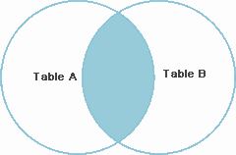
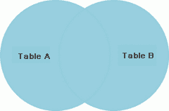
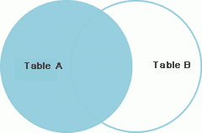
MSSQL資料庫常用語法
Join
  INNER (交集)
  FULL OUTER (聯集)
  LEFT OUTER, RIGHT OUTER (主表的完全集)
  CROSS (T1 x T2)

Slide 4
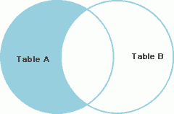
MSSQL資料庫常用語法
Join
  運用IS NULL、IS NOT NULL
  若針對LEFT JOIN或RIGHT JOIN中不一定有資料的Table指定特定值的WHERE條件，則其意涵等同於INNER JOIN
Notes:
找出沒有購買記錄的商品
select * from Products t1
left join [Order Details] t2 on t1.ProductID = t2.ProductID
where t2.ProductID is null
LEFT JOIN等於INNER JOIN
select * from Products t1
left join [Order Details] t2 on t1.ProductID = t2.ProductID
where t2.Quantity > 100
select * from Products t1
inner join [Order Details] t2 on t1.ProductID = t2.ProductID
where t2.Quantity > 100

Slide 5
MSSQL資料庫常用語法
UNION
  若多筆資料中所有欄位的值都與其他筆資料完全相同，則只顯示一筆資料
UNION ALL
  顯示所有重複資料
Notes:
select 1 as A, 2 as B, 3 as C
union
select 1 as D, 2 as E, 3 as F
select 1 as A, 2 as B, 3 as C
union all
select 1 as D, 2 as E, 3 as F

Slide 6
MSSQL資料庫常用語法
子查詢
  SELECT 欄位
  不建議使用
  EXIST
  若子查詢有結果，則執行主查詢敘述
  若子查詢無結果，則整個查詢皆無結果
  WHERE
  JOIN
Notes:
SELECT欄位
select *, (select ProductName from Products where ProductID = t1.ProductID) from [Order Details] t1
EXIST子查詢
select * from Region t1
where exists
(select * from Region t2 where RegionDescription = 'Eastern')
;
select * from Region t1
where exists
(select * from Region t2 where RegionDescription = 'Eastern'
and t1.RegionID = t2.RegionID )
;
使用NOT EXIST找出沒有購買記錄的商品
select * from Products t1
where not exists
(
select * from [Order Details] t2
where t1.ProductID = t2.ProductID
)
WHERE
select * from Products
where ProductID in
(select ProductID from [Order Details] where Discount > 0.2)
一般JOIN與子查詢JOIN
select t1.* from Products t1
inner join
(
select productid from [Order Details] t2
where t2.Quantity > 100
union
select productid from [Order Details] t3
inner join Orders t4 on t3.OrderID = t4.OrderID
inner join Customers t5 on t4.CustomerID = t5.CustomerID
where t3.Quantity < 2 and t4.ShipCountry = 'Germany'
and t5.CompanyName = 'QUICK-Stop'
)
t6 on t1.ProductID = t6.ProductID
order by 1 desc
;
select distinct t1.* from products t1
inner join [Order Details] t2 on t1.ProductID = t2.ProductID
inner join Orders t3 on t2.OrderID = t3.OrderID
inner join Customers t4 on t3.CustomerID = t4.CustomerID
where t2.Quantity > 100 or
(t2.Quantity < 2 and t3.ShipCountry = 'Germany' and t4.CompanyName = 'QUICK-Stop')
order by 1 desc
;

Slide 7
MSSQL資料庫常用語法
SELECT @@IDENTITY
  INSERT後取得自動編號
SELECT IDENT_CURRENT('TableName')
  取得指定Table的目前自動編號
SELECT @@ROWCOUNT
  UPDATE、DELETE、INSERT後取得受影響列數
Notes:
insert Products (ProductName) values ('Test')
select @@IDENTITY
update Products set UnitPrice = UnitPrice
where CategoryID = 1
select @@ROWCOUNT

Slide 8
MSSQL資料庫常用語法
時間日期轉換
  select CONVERT(varchar(10), GETDATE(), 112)
  select CONVERT(datetime, '20130716', 112)
  http://msdn.microsoft.com/zh-tw/library/ms187928.aspx

Slide 9
MSSQL資料庫常用語法
TRUNCATE、DELETE
 | TRUNCATE | DELETE
資料表掃描 | 否 | 是
觸發trigger | 否 | 是
Transaction Log | 否 | 是
速度 | 較快 | 較慢
重置自動編號 | 是 | 否

Slide 10
MSSQL資料庫常用語法
Transaction
  begin tran
  commit
  rollback
  請慎用
Notes:
--begin tran
update Region set RegionDescription = 'Eastern1'
where RegionDescription = 'Eastern'
--commit
--rollback

Slide 11
MSSQL資料庫常用語法
使用ROW_NUMBER分頁
  排序條件
  現在頁數
  每頁筆數
Notes:
select * from
(
select *, ROW_NUMBER() OVER(ORDER BY t1.ProductName) AS RowNum
from Products t1
) t2
where t2.RowNum between 1 and 10

Slide 12
MSSQL資料庫常用語法
Cursor
  Forward-Only Cursor
    只可往下一筆資料繼續讀取
  Static Cursor
    對資料表的異動不會即時反應至Cursor
  Dynamic Cursor
    對資料表的異動會即時反應至Cursor
  Keyset Cursor
    以索引鍵維護對應表，使Cursor中的資料順序不受資料庫異動影響
  使用需注意：
    Deadlock、效能不佳
  定義 http://msdn.microsoft.com/zh-tw/library/ms188644(v=sql.90).aspx
  實作 http://msdn.microsoft.com/zh-tw/library/ms378405(v=sql.100).aspx
Notes:
DECLARE @customerId as nchar(5)
DECLARE @city as nvarchar(15)
DECLARE customer_cursor CURSOR FOR
SELECT top 10 customerId, city from customers
order by customerid
OPEN customer_cursor
FETCH NEXT FROM customer_cursor
INTO @customerId, @city
WHILE @@FETCH_STATUS = 0
BEGIN
PRINT @customerId + ' ' + @city
FETCH NEXT FROM customer_cursor
INTO @customerId, @city
END
CLOSE customer_cursor;
DEALLOCATE customer_cursor;

Slide 13
MSSQL資料庫常用語法
Temp Table
  特性同一般table，可建立PK、index
  於SP執行結束後消滅(若在SP中create)，或於session結束後消滅
  在不同session中可建立多個同名的temp table
  使用後請記得自行drop
Table Variables
  可建立PK，不可建立index
  不記錄Transaction Log，不支援Transaction控制
  於程式碼區塊執行結束後消滅
Notes:
Temp Table
CREATE TABLE #Products (
PID int primary key,
PName nvarchar(40) )
INSERT INTO #Products (PID, PName)
SELECT top 100 ProductId, ProductName
FROM Products
select * from #Products t1
inner join [Order Details] t2 on t1.PID = t2.ProductID
drop table #Products
Table Variables
DECLARE @Products TABLE (
PID int primary key,
PName nvarchar(40) )
INSERT INTO @Products (PID, PName)
SELECT top 100 ProductId, ProductName
FROM Products
select * from @Products t1
inner join [Order Details] t2 on t1.PID = t2.ProductID

Slide 14
MSSQL資料庫常用語法
Function & Store Procedure
 | Function | Store Procedure
參數 | 僅支援input | input、output
回傳值 | 必要、僅可回傳一個值或一個資料集 | 不必要、可回傳多個資料集
呼叫 | 直接呼叫、可用於select欄位、可用於where條件 | 直接呼叫
錯誤處理 | 無 | 有
通常用途 | 數值轉換、字串處理、共用類的邏輯 | 較長時間的運算、多個statement執行
範例 | 請見範例DB中的fn_retEmployeeName | 請見範例DB中的SP_GetOrderEmp

Slide 15
MSSQL資料庫常用語法
1 = 1與動態WHERE條件
  sqlString = “select * from product where 1=1 ”;
  If(productName != “”)
  sqlString += “and ProductName = ” + productName;
  If(price > 0)
  sqlString += “and Price = ” + price;
  *可能造成table scan，請注意效能問題

Slide 16
MSSQL資料庫常用語法
EXEC、SP_EXECUTESQL、OUTPUT
  EXEC
  執行指定的SQL Statement
  SP_EXECUTESQL
  執行指定的SQL Statement，並可使用參數(input/output)，可 處理SQL injection
  OUTPUT
    輸出指定變數至訊息中，便於debug

Slide 17
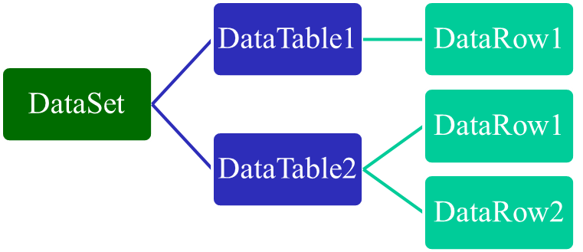
ADO.Net概述
資料物件
  DataSet
  DataTable
  DataRow
  DataColumn
  DataCell
DataColumn1 | DataColumn2 | DataColumn3
DataRow1的 DataCell1 | DataRow1的DataCell2 | DataRow1的DataCell3
DataRow2的DataCell1 | DataRow2的DataCell2 | DataRow2的DataCell3

Slide 18
ADO.Net概述
資料處理物件
  DataAdapter
    將資料從資料庫填入至DataSet、DataTable中
    依據DataTable中有異動的資料產生INSERT、UPDATE及DELETE SQL Command至資料庫執行
    取得資料後即可關閉Connection
    相對較慢、較占用記憶體
  DataReader
    唯讀的資料讀取物件，每次只能讀取一筆資料
    使用Read()移至下一筆，讀取期間Connection必須保持開啟
    相對較快、較不占用記憶體

Slide 19
ADO.Net概述
建立DataTable間的Relation
  使用SUM, AVG, MIN等彙總函數
  使用DataRow取得Parent資料列或Child資料列集合

Slide 20
ADO.Net概述
使用using關鍵字
  自動於使用區段結束時釋放物件占用的資源
  可使用於任何實作IDisposable的物件
  等同於try finally (未包含catch區段)

Slide 21
ADO.Net概述
Transaction
  操作DB Transaction
  請慎用
TransactionScope
  不需綁定於connection中，支援分散式交易
  可偵測目前環境是否已經被其他TransactionScope涵蓋
  請務必慎用

Slide 22
ADO.Net概述
SQL Injection
  sqlString = “select * from users where id='" + id + "' and pwd = '" + pwd +"'”
  當pwd為『' or 1=1;--』
  當id為『';delete from users;--』
  當id為『';drop database northwind;--』
使用DbParameter防止SQL Injection

Slide 23
其他
永遠使用throw，而不使用throw ex
  throw保留底層拋出的錯誤堆疊
  throw ex將會重置錯誤堆疊，增加debug難度

Slide 24
其他
Visual Studio偵錯
  F9加入/取消中斷點
  設定中斷點條件
  F5執行至下一個中斷點
  F10逐步執行(不進入子function)
  F11逐步執行(進入子function)、Shift+F11跳出子function
  加入監看式
  即時運算視窗
Visual Studio搜尋
  F12移至定義
  Shift+F12尋找所有參考
  ctrl+-移至上一個游標處、ctrl+shift+- 移至下一個游標
  ctrl+g移至指定行
  書籤

Slide 25
其他
NotePad++
  切換程式語言顯示
  常用文字處理功能
  多行編輯
  錄製巨集
  搜尋及high light

Slide 26
其他
Google
  使用雙引號查詢完整詞彙 － "投資系統"
  使用減號排除指定關鍵字 － datareader -msdn
  使用site指定網域 － datareader site:msdn.microsoft.com
  使用filetype指定檔案類型 － 投資 filetype:pdf
MSDN
  適合用來查詢，不適合用來閱讀
  有時切換為英文會比中文容易理解

Slide 27
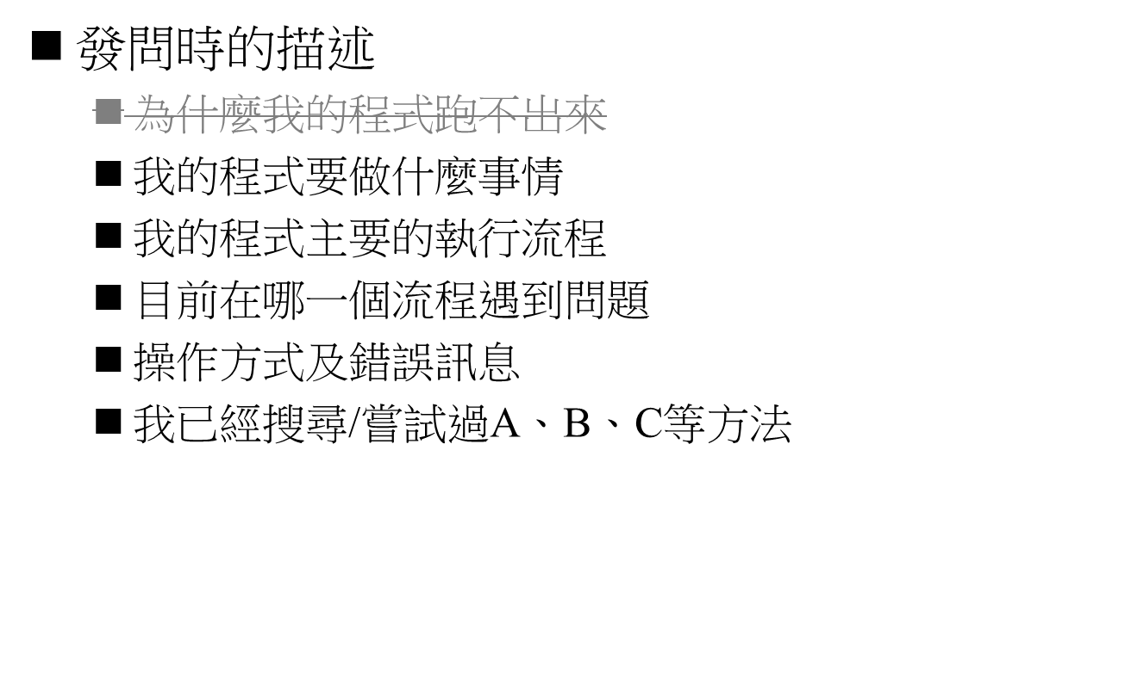
其他

Slide 28
其他
入門系列文章
  In91(ASP.Net居多) http://www.dotblogs.com.tw/hatelove/
  Gipi(已轉型為管理觀念，可參考舊文) http://www.dotblogs.com.tw/jimmyyu/Default.aspx
技術文章訂閱
  黑暗執行緒 http://blog.darkthread.net/
  保哥 http://blog.miniasp.com/
  點部落 http://www.dotblogs.com.tw/

Slide 29
Q & A

